Slide 1
20万以下零星物资部分
一体化采购管理宣讲
汇报人：王宁
日期：2021年5月17日
实验室与设备管理处

Slide 2
目 录
CONTANTS
01
管理背景介绍
03
管理流程介绍
02
采购分类介绍
04
采购平台介绍

Slide 3
01
管理背景介绍

Slide 4
管理背景介绍
1. 国家易制毒、制爆、危险化学品名录及相关安全管理条例 2.《上海市政府采购协议采购网上供货管理办法》 3. 上海市政府集中采购目录及标准（2021年版） 4.《上海海洋大学协议供货实施细则》（沪海洋招投标〔2020〕7号） | 采购分类
5.《上海海洋大学合同管理办法（试行）》（沪海洋〔2014〕14号） 6.《上海海洋大学仪器设备家具类固定资产管理实施细则》（沪海洋设〔2020〕7号） 7.《上海海洋大学财务报销实施细则》（沪海洋财〔2017〕14号） | 立项标准 采购流程
8.《上海海洋大学采购管理办法》（沪海洋招投标〔2020〕1号） 9.《上海海洋大学各类采购组织形式及限额标准》（沪海洋招投标〔2020〕2号） | 分级审批 组织形式 限额标准

Slide 5
02
零星采购分类

Slide 6
零星采购分类
序号 | 采购类别 | 分类描述 | 采购入口
1 | 实验安全管控用品（国家目录） | 危险化学品及气体 | 企业微信申购
2 | 实验安全管控设备（国家标准） | 特种设备、安全设施等 | 设备处加强审批
3 | 政府集市采购范围（上海市目录） | 专控设备、专控耗材 | 招标办代采
4 | 零星协议供货平台（学校目录） | 科研物资、办公用品及设施 | 电商直采
5 | 家具采购 | 低值和资产 | 自行采购
6 | 零星耗材自行采购（非协议供货耗材） | 1000元以下
 | 零星资产自行采购 | 1000-20（不含）万
 | 物资设备服务 | 租赁、校准、维保 | 含协议供货

Slide 7
立项标准介绍
牢记”先立项审批，后采购执行“
1-3 ”物资设备采购“入口立项 4”电子集市采购“入口立项
1、单品单价1000元以上货物
2、3万元（包含）以上的物资、设备、及设备服务类
3、不足金额需要签订合同的物资设备及设备服务类采购
4、无论金额大小的电子集市目录产品

Slide 8
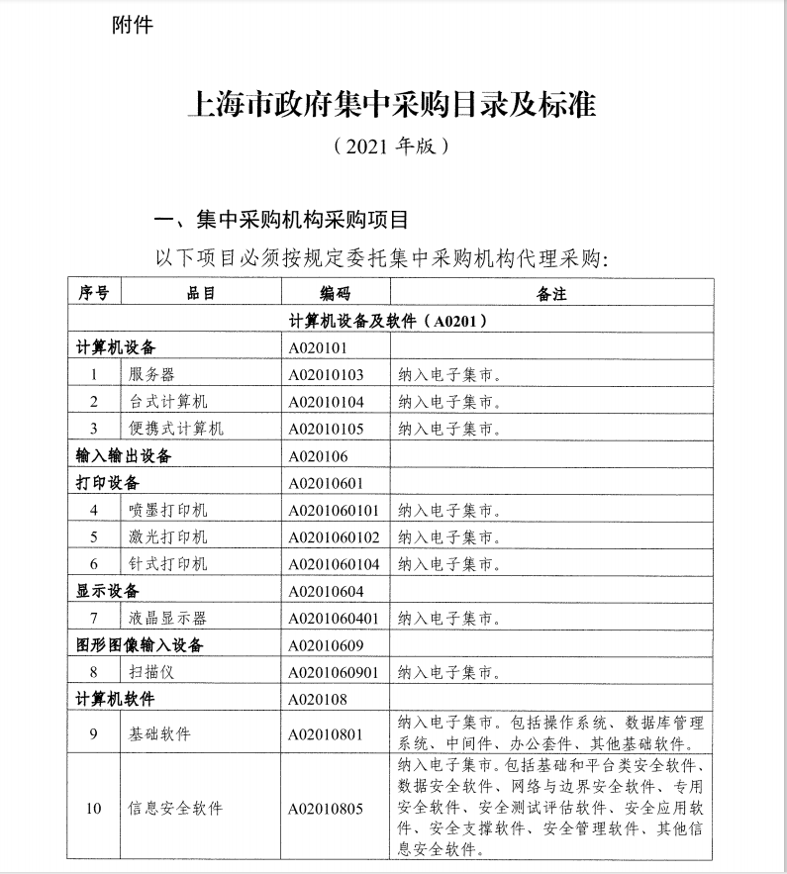
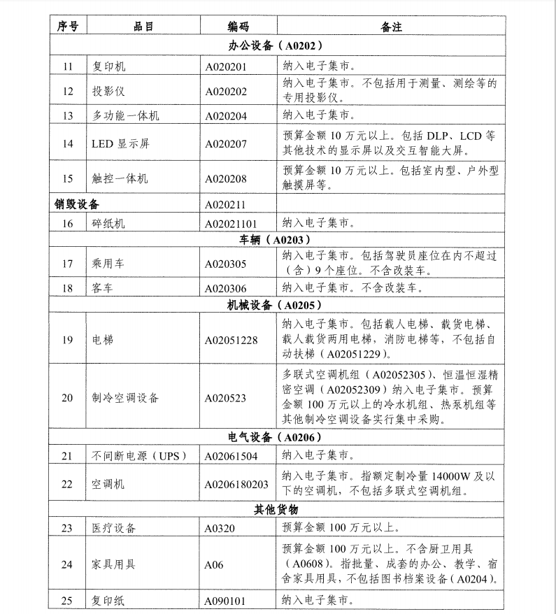
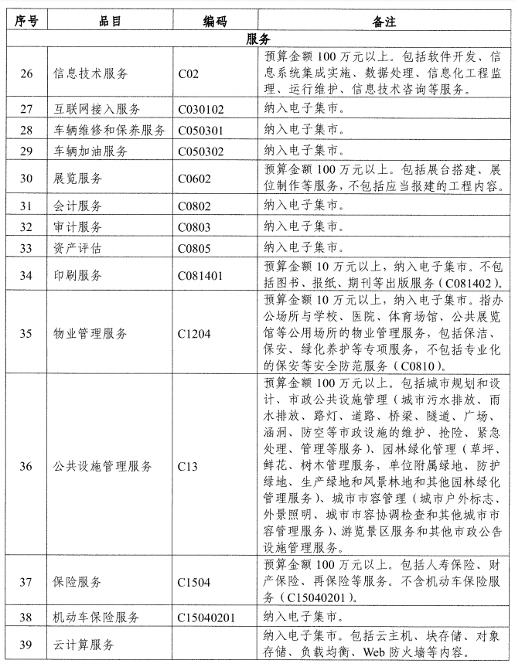
政府电子集市范围
”电子集市采购“选项卡入口立项

Slide 9
03
管理流程介绍

Slide 10
采购流程介绍
立项
立项
审核
立项
立项
审核
采购
执行
审核
结项
登记
验收
结项
财务
报销

Slide 11
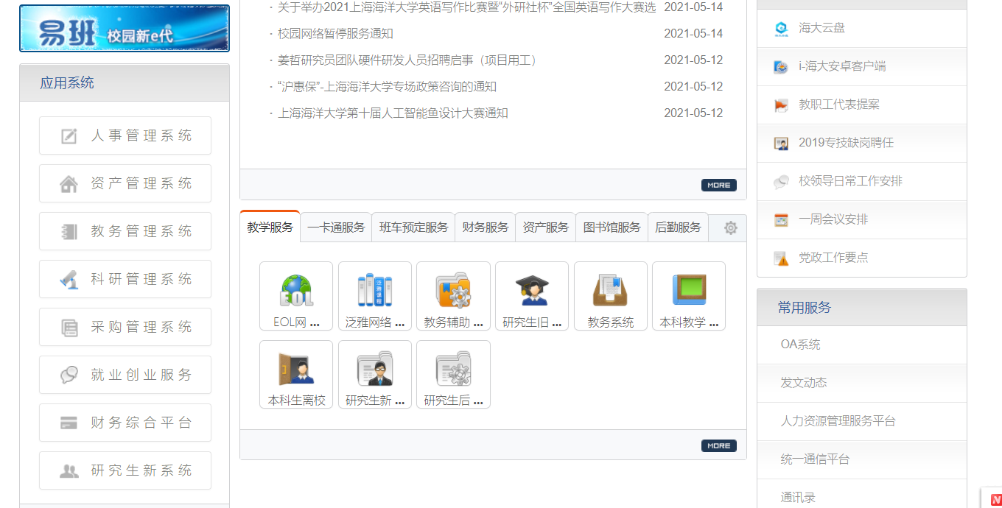
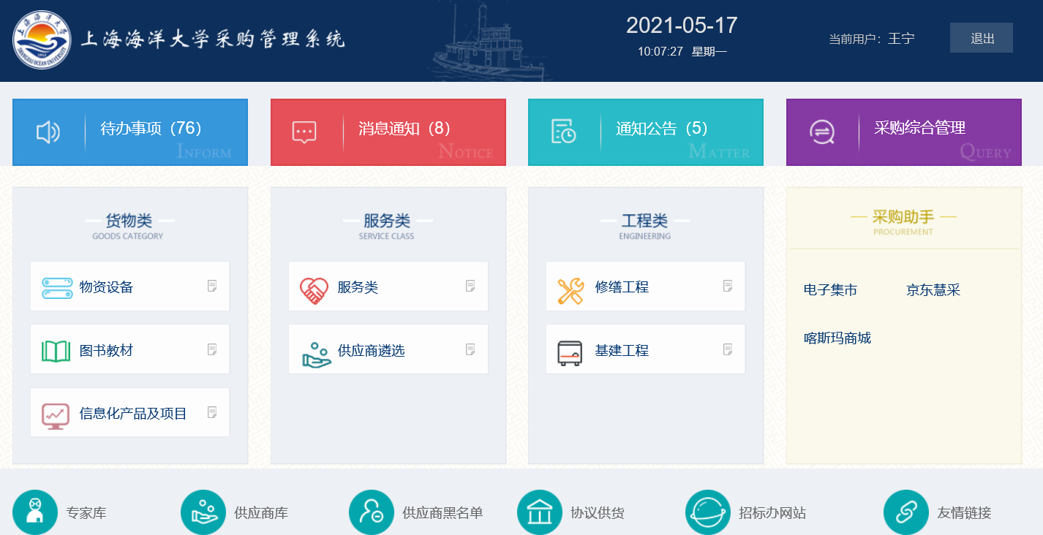
管理模块介绍
采购管理系统
政府电子集市
协议供货平台（供货商）
1、京东慧采——办公用品及设施
2、喀斯玛——科研物资
资产管理系统——
固定资产/低值管理模块

Slide 12
04
喀斯玛一体化采购

Slide 13
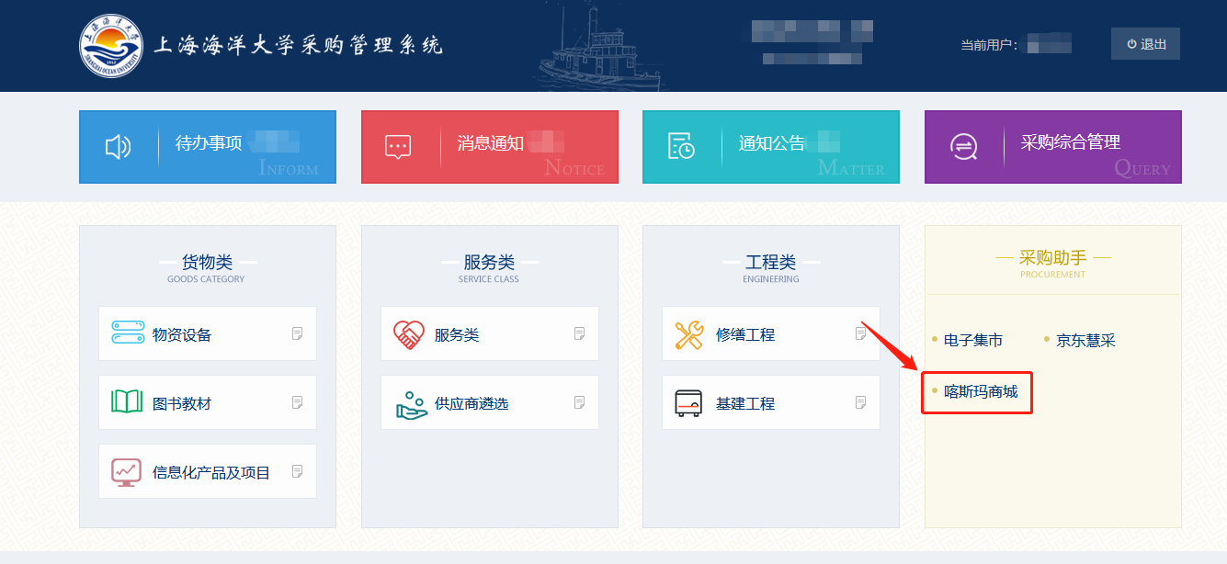
1
登录进入
点击喀斯玛商城。

Slide 14
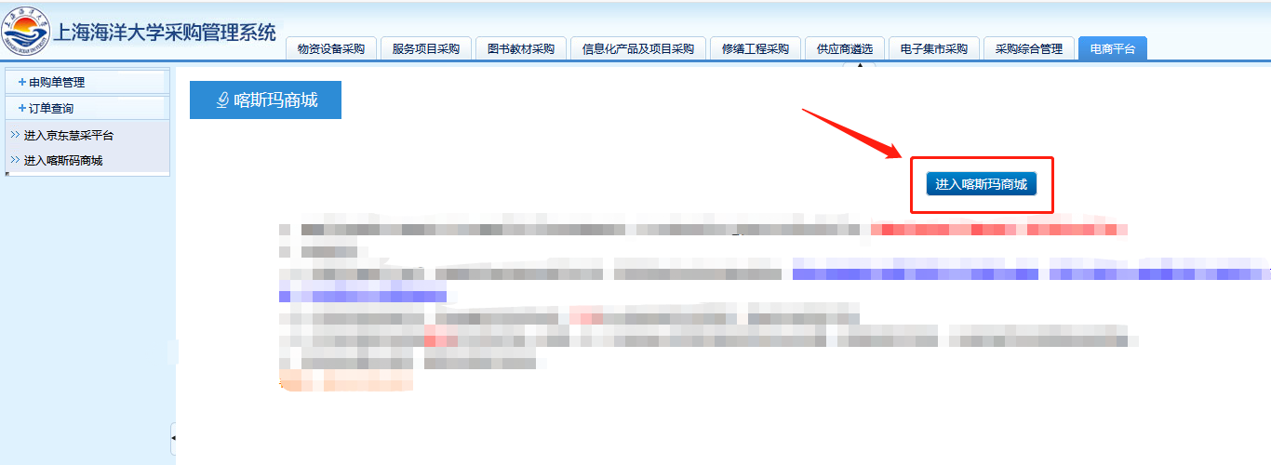
1
登录进入
进入喀斯玛商城。
Tips：CASmart已经与SHOU官网对接，老师按如上方法单点登录即可，
无需额外注册（或使用）其他账号密码登录；

Slide 15
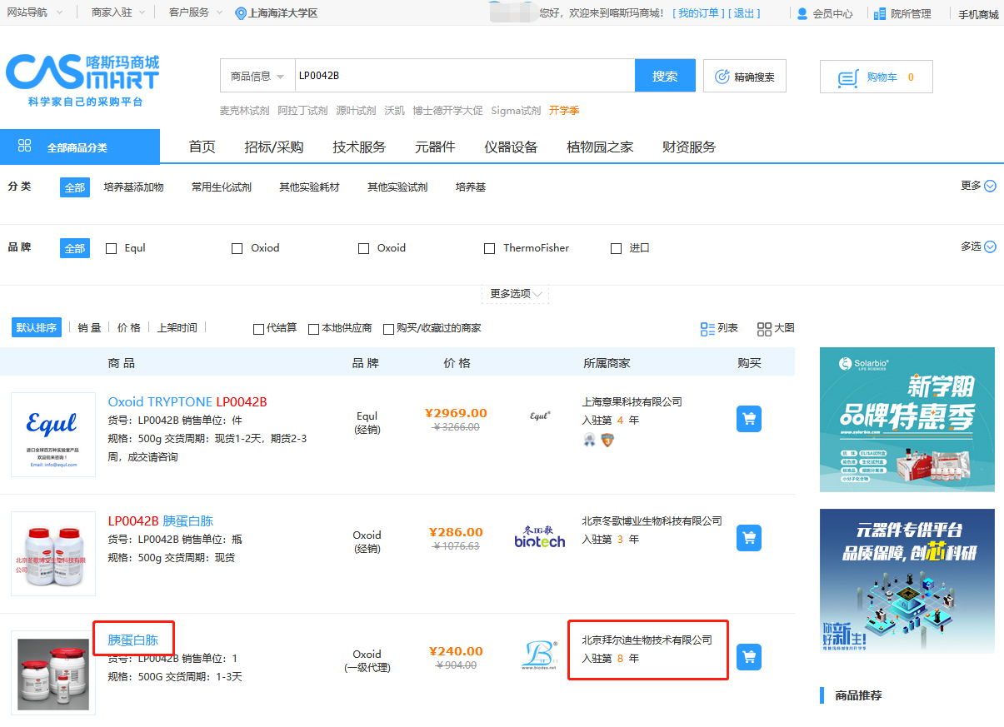
2
选品
第4步：
感兴趣的商品或商家可点击商品信息查看更多信息。

Slide 16
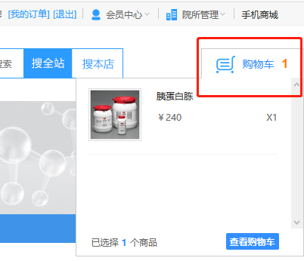
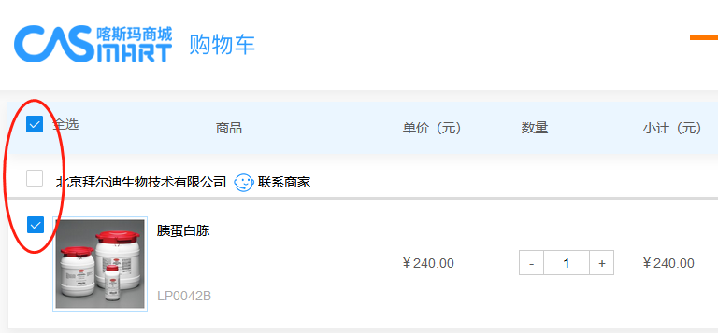
3
购物车结算
第6步：
进入购物车，勾选需结算商
品，点击结算。

Slide 17
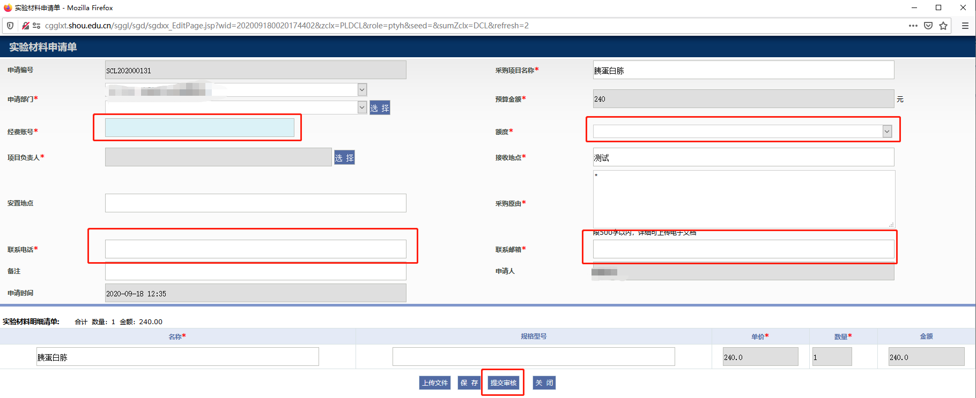
4
立项审核
第9步：
填写经费号，选取额度，完善电话，联系邮箱等信息即完成。

Slide 18
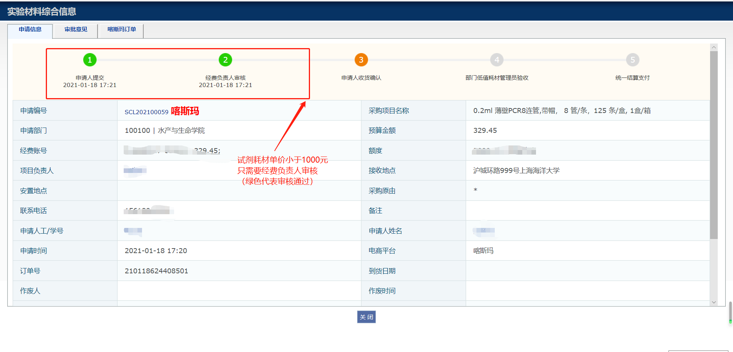
采购人立项——经费负责人审核——采购人收货确认——低值管理员验收——学校代结算

Slide 19
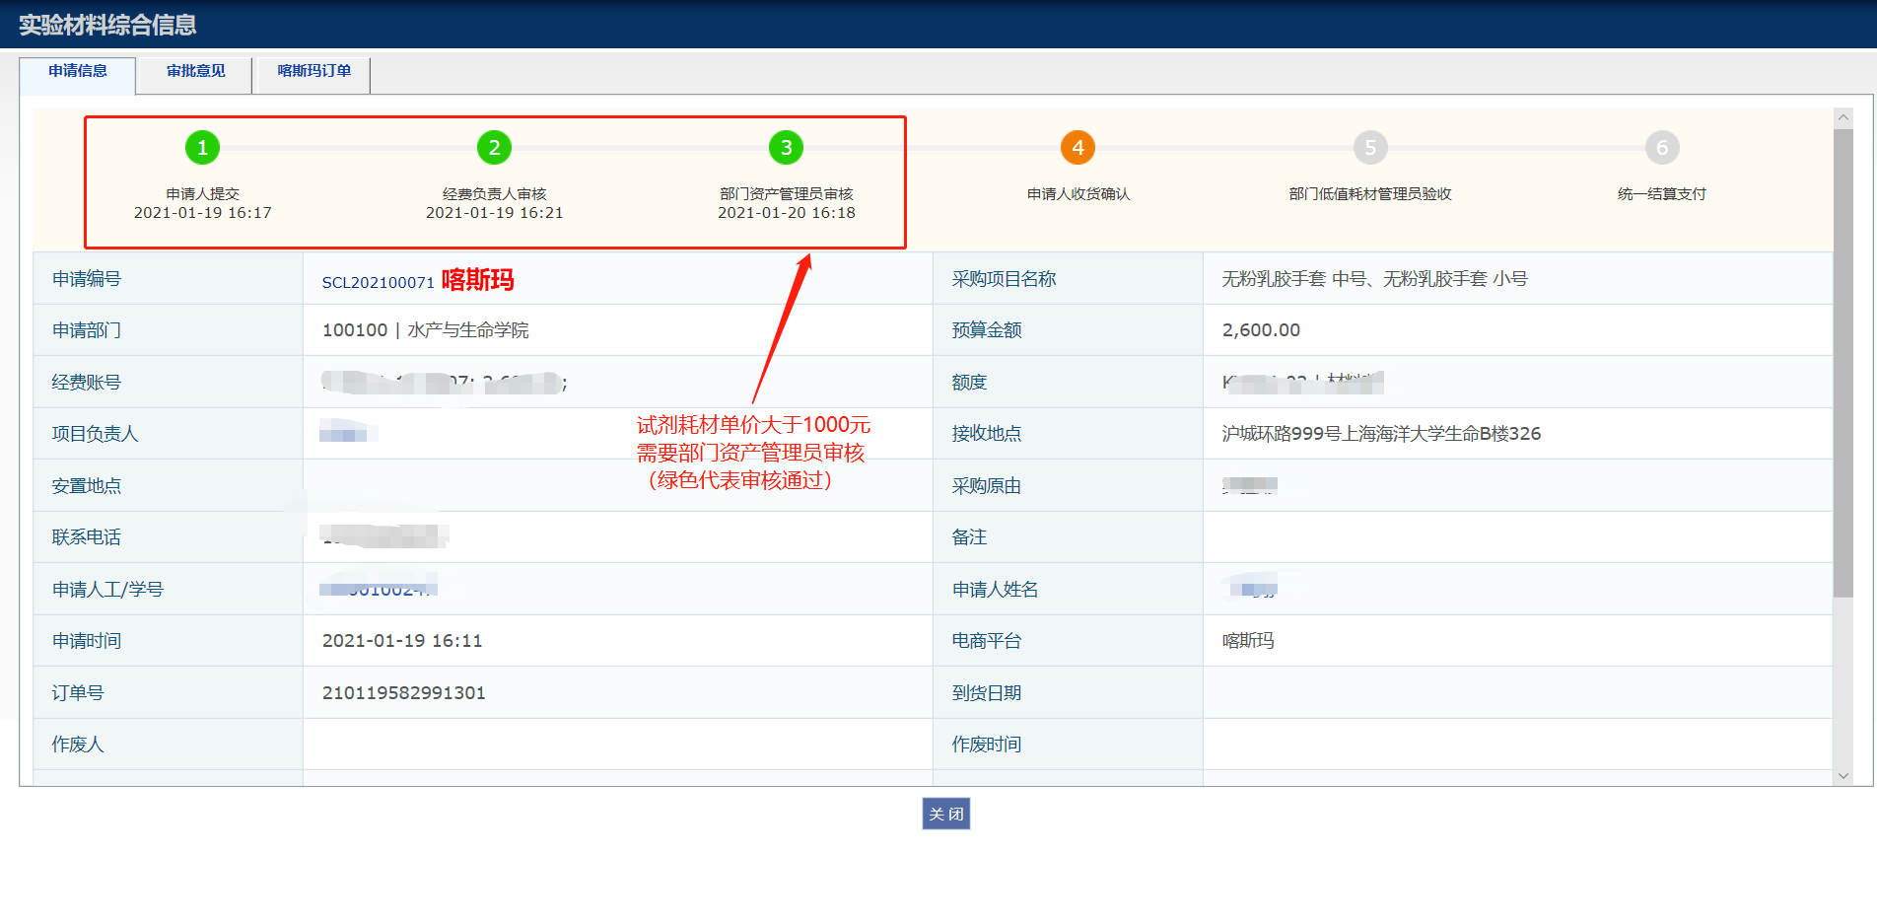

Slide 20
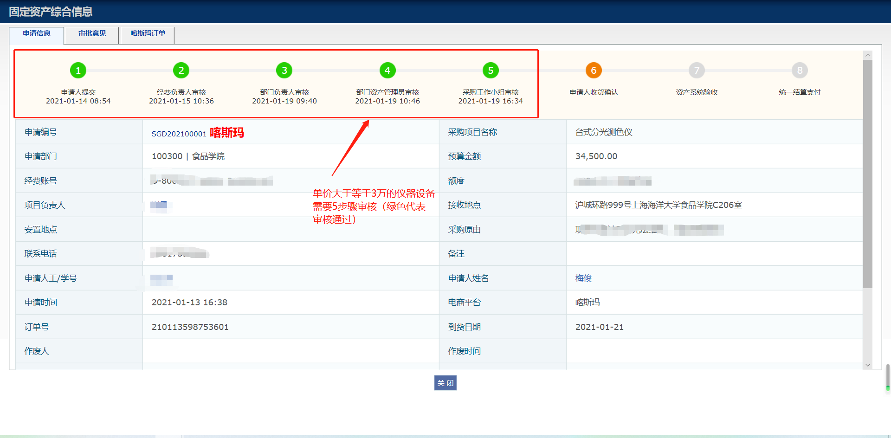

Slide 21
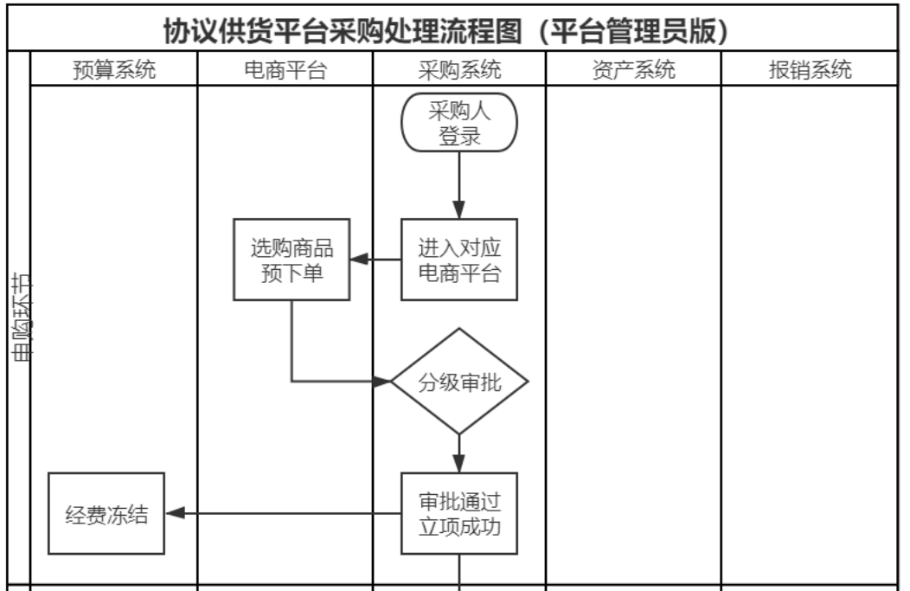
一体化申购
申购
分级审批原则∶
1、经费负责人审批采购需求和经费使用
2、部门资产管理员审批判断是否为固定资产3、3万及以上部门负责人审批采购需求和经费使用等

Slide 22
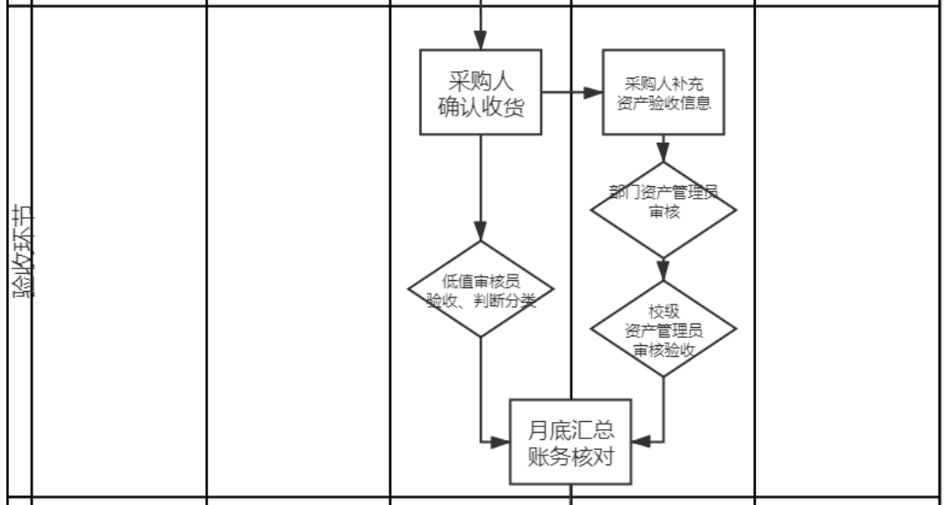
一体化验收
验收
分系统闭环验收∶
1、采购人确认收货信息及订单相关信息
2、低值品---采购系统内，部门低值审核员审核验收入库。
3、固定资产跳转至资产系统流程，部门资产管理员审核、校级设备处审核，完成资产登记建账。

Slide 23
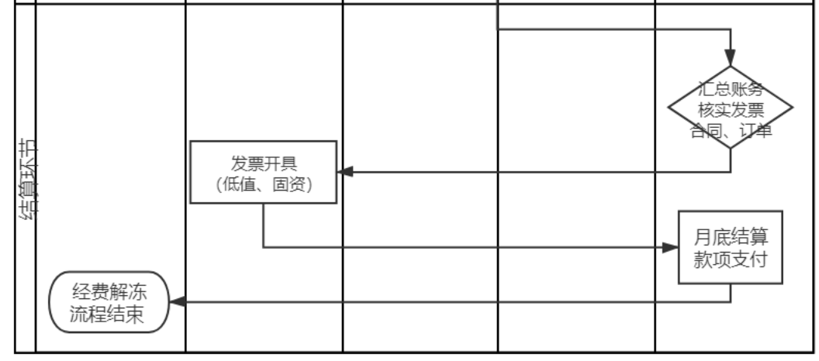
一体化结算
结算
统一代结算∶
1、老师验收、建账
2、设备处汇总、核对
3、财务统一结算

Slide 24
谢谢大家！
Thank you！

